Slide 1


Prof°: Marcos Rodrigues
FÓRUM
E-mail: marcosr.oliveira@uece.br

Slide 2
OBJETIVOS DO ENCONTRO
Apresentação
O que é um fórum de discursão
Objetivos do fórum
Passar pela graduação ou fazer graduação
Como fazer uma postagem
Plágio
Citação X plágio
Frequência no fórum – Divisão dos textos.
Critérios de avaliação
Aprovação na disciplina
Marcação do chat, dia 26/09/2020

Slide 3
Apresentação
FORMAÇÃO ACADÊMICA
Licenciatura em História – Estácio em 2016.
Licenciatura em Matemática – Estácio em 2017.
Graduando em Licenciatura em Física – UFC – Previsão em 2022.
Especialização em História – 2018.
Especialização em Ensino da Matemática e da Física – 2019.
Especialização em Matemática Financeira - 2020
VIDA PROFISSIONAL
Trabalho na educação básica desde 2015.
Trabalho na UECE desde 2018.

Slide 4
O que é um fórum de discursão
Um fórum de discussão é uma ferramenta para páginas de Internet destinada a promover debates por meio de mensagens publicadas abordando uma mesma questão.
Os fóruns de discussão, basicamente, possuem duas divisões organizacionais: a primeira faz a divisão por assunto. A segunda, uma divisão desse em tópicos. As mensagens ficam ordenadas de forma decrescente por data, da mesma forma que os tópicos ficam ordenados pela data da última postagem.
Fonte: Wikipédia

Slide 5
Objetivos do fórum
Debater sobre um assunto especifico.
Compartilhar conhecimentos
Adquirir novos conhecimentos
Se auto avaliar.
Fonte: Wikipédia

Slide 6


Passar pela graduação ou fazer graduação

Slide 7
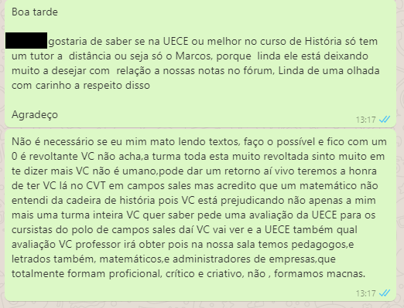

Slide 8
Como fazer uma postagem
Postagem com citação
Respondendo perguntas do tutor/professor
Postagem sem citação (analise dos colegas)
Fontes externas

Slide 9
Postagem com citação
Citação
Fonte
Seu comentário

Slide 10
Exemplo
Na década de 1930, Marc Bloch ocupou a cadeira de História Economica na Sorbonne e a revista alcançou sucesso mundial, refletindo na formação da chamada Escola dos Annales. Mas, em 1939, a guerra tomou conta da Europa novamente e os nazistas invadiram a França. Marc Bloch chegou a militar na resistência francesa, mas foi capturado e torturado pela Gestapo. Morreu fuzilado no dia 16 de junho de 1944.
Fonte:https://www.infoescola.com/biografias/marc-bloch/#:~:text=Morreu%20fuzilado%20no%20dia%2016,maior%20Historiador%20do%20s%C3%A9culo%20XX.
Conforme pode ser observado...

Slide 11
Respondendo perguntas do tutor/professor
Postagem com citação
Análise crítica sobre o as informações apresentas pelo colega.

Slide 12
Postagem sem citação (analise dos colegas)
Analise crítica sobre o as informações apresentas pelo colega.

Slide 13
Fontes externas
Informe do que se trata a fonte externa.
Fonte da pesquisa.

Slide 14
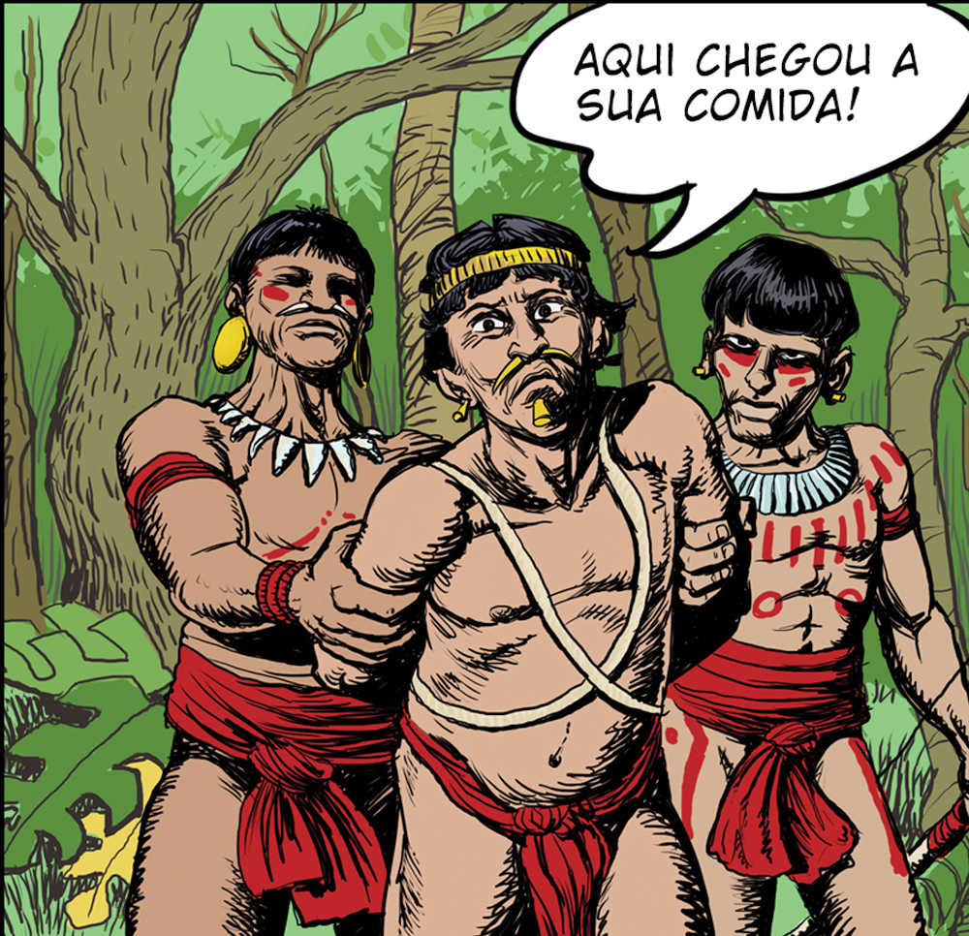
A imagem abaixo retrata o modo de vida os povos indígenas no Brasil.
Fonte: https://super.abril.com.br/wp-content/uploads/2018/07/canibalismo_1.jpg

Slide 15
Plágio
O plágio é o ato de assinar, apresentar e publicar uma obra intelectual de qualquer natureza (texto, música, obra pictórica, fotografia, obra audiovisual, etc) contendo partes de uma obra que pertença a outra pessoa sem a permissão do autor. No ato de plágio, o plagiador apropria-se indevidamente da obra intelectual de outra pessoa, assumindo a autoria.
Fonte: https://pt.wikipedia.org/wiki/Pl%C3%A1gio

Slide 16
Citação X Plágio

Slide 17
Frequência no fórum – Divisão do texto.
Do dia 18 – EDUCAÇÃO A DISTÂNCIA – Capítulo 2.
Do dia 19 a 20 - A INFLUÊNCIA DAS CARACTERÍSTICAS DOS ESTUDANTES NA EAD e METODOLOGIA – Capítulo 3 e 4.
Do dia 21 ao dia 23 – RESULTADOS e CONCLUSÃO – Capítulo 5 e 6.

Slide 18
Critérios de avaliação
CRITÉRIO | PONTUAÇÃO
Responder as perguntas propostas no fórum pelo professor e/ou tutor. | 20 pontos
Propor um questionamento e/ou uma proposição sobre os textos indicados no fórum. | 20 pontos
Interagir com as postagens dos alunos. | 20 pontos
Responder questionamentos e/ou proposições dos alunos. | 20 pontos
Frequência | 20 pontos

Slide 19
Aprovação na disciplina
Frequência maior ou igual a 75%.
Nota final igual ou maior que 70 pontos.
Recuperação
Entre 40 e 69,9 pontos. O aluno deve tirar ter média 50 pontos.

Slide 20
Marcação do chat, dia 26/09/2020
Primeira turma as 19:00 hrs
Segunda turma às 20:00 hrs.

